Slide 1
订单营运系统
HBASE技术应用分享
www.sf-express.com

Slide 2
Hbase概述
HBase：是Hadoop的子项目，是一个高可靠性、高性能、面向列、可伸缩的分布式存储系统。
HBase利用HDFS作为其文件存储系统、利用MapReduce来处理HBase中的海量数据、利用Zookeeper作为协同服务。
它介于nosql和RDBMS之间，仅能通过主键(row key)和主键的range来检索数据，仅支持单行事务(可通过hive支持来实现多表join等复杂操作)。主要用来存储非结构化和半结构化的松散数据，用于实时随机读/写超大规模数据集。
与hadoop一样，Hbase目标主要依靠横向扩展，通过不断增加廉价的商用服务器，来增加计算和存储能力。

Slide 3
关系型数据库与hbase数据库对比
数据类型：
HBase只有简单的字符串类型，所有的类型都是交由用户自己处理的，它只保存字符串。
关系数据库有丰富的类型选择和存储方式。
数据操作：
1、HBase只有很简单的插入、查询、删除、清空等操作，表和表之间是分离的，没有复杂的表和表之间的关系，所以不能、也没有必要实现表和表之间的关联等操作。
2、传统的关系数据通常有各种各样的函数、连接操作。

Slide 4
关系型数据库与hbase数据库对比
存储模式：
1、HBase是基于列存储的，每个列族都由几个文件保存，不同列族的文件是分离的。
2、传统的关系数据库是基于表格结构和行模式保护的。
数据维护
确切的说，HBase的更新操作不应该叫做更新，虽然一个主键或列对应新的版本，但它的旧版本仍然会保留，所以它实际上是插入了新的数据，而不是传统关系数据库里面的替换修改
可伸缩性
1、HBase这类分布式数据库就是为了这个目的而开发出来的，所以它能够轻松地增加或减少（在硬件错误的时候）硬件数量，并且对错误的兼容性比较高。
2、传统的关系数据库通常需要增加中间层才能实现类似的功能

Slide 5
Hbase知识技术基本简介色
01
04
Hbase逻辑视图
Hbase—rowKey技术
02
05
Hbase基本技术名词概念
Hbase--columnsFamily技术
06
03
06
Hbase表存储结构
Hbase--column技术

Slide 6
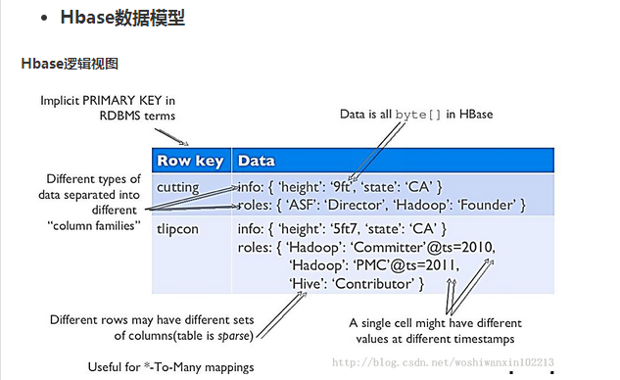
Hbase技术简要介绍-逻辑视图

Slide 7
Hbase技术简要介绍-基本概念
RowKey：是Byte array，是表中每条记录的“主键”，方便快速查找，Rowkey的设计非常重要。 Column Family：列族，拥有一个名称(string)，包含一个或者多个相关列 Column：属于某一个columnfamily，familyName:columnName，每条记录可动态添加 Version Number：类型为Long，默认值是系统时间戳，可由用户自定义 Value(Cell)：Byte array

Slide 8
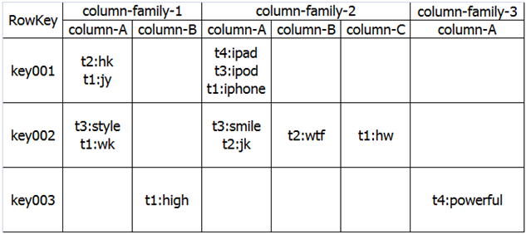
Hbase技术简要介绍-表存储结构
HBase以表的形式存储数据；表由行和列组成，列划分为若干个列族（row family）

Slide 9
Hbase技术简要介绍-Rowkey
与nosql数据库们一样，row key是用来检索记录的主键。访问hbase table中的行，只有三种方式：
1 通过单个row key访问
2 通过row key的range
3 全表扫描
Row key行键 (Row key)可以是任意字符串(最大长度是 64KB，实际应用中长度一般为 10-100bytes)，在hbase内部，row key保存为字节数组。
存储时，数据按照Row key的字典序(byte order)排序存储。设计key时，要充分排序存储这个特性，将经常一起读取的行存储放到一起。(位置相关性)
注意：
字典序对int排序的结果是100,11,12,13,…,9,91,92,93,94,95,96,97,98,99。要保持整形的自然序，行键必须用0作左填充。
行的一次读写是原子操作 (不论一次读写多少列)。这个设计决策能够使用户很容易的理解程序在对同一个行进行并发更新操作时的行为。

Slide 10
Hbase技术简要介绍-Columns family
hbase表中的每个列，都归属与某个列族。
列族是表的schema的一部分(而列不是)，必须在使用表之前定义。
列名都以列族作为前缀。例如info:lat、info:lng、info:speed、info:userid。
列簇，Table在水平方向有一个或者多个Column Family组成，一个Column Family中可以由任意多个Column组成，即Column Family支持动态扩展，无需预先定义Column的数量以及类型，所有Column均以二进制格式存储，用户需要自行进行类型转换。
列族的作用：不仅有助于构建数据的语义边界或者局部边界，还有助于给它们设置某些特性（如压缩），或者指示它们存储在内存中。一个列族的所有列存储在同一个底层的存储文件里，这个存储文件叫做HFile。
访问控制、磁盘和内存的使用统计都是在列族层面进行的。

Slide 11
Hbase技术简要介绍-Column
列的格式一般定义为：family:qualifier，qualifier是任意的字节数组，列的数量没有限制，列值没有类型和长度的限定。
列无须提前定义，可后期自由扩展，对NULL值的列，不占用存储空间。

Slide 12
Hbase技术在订单营运监控项目应用步骤表
01
04
Hbase数据库设计
Hbase技术与现有渠道框架结合
02
05
Hbase写操作
Hbase发布生产管理
03
Hbase读操作

Slide 13
Hbase数据库表设计
同步批次表
Rowkey设计：当前时间戳，一个列簇记录
订单路由表
Rowkey设计：下单时间_订单编号_订单归属，列簇根据订单数据属性分为：订单基本信息，订单仓储信息，订单物流信息，订单商品信息
订单路由索引表
Rowkey设计：订单编号_状态，一个列簇用来关联到订单路由表中的rowkey主键
订单超时表
Rowkey设计：下单时间_订单编号_订单归属_当前时间，一个列簇用来记录订单的其它当前数据，提供订单超时页面搜索之用

Slide 14
Hbase写操作
向一张表里横向插入数据列和列值
HTableInterface table =HBaseUtil.getTable(tableName); //建立连接，获取table对 象
Put p =new Put(Bytes.getBytes(rowKey)); //根据rowkey生成一行数据
p.add(Bytes.toBytes("columnFamily"),Bytes.toBytes("column"),Bytes.toBytes(value));
//向这一行数据添加列和列值

Slide 15
Hbase读操作一
根据rowkey关健字查找单条数据(代码片段)
HTablePool pool = new HTablePool(configuration,1000); //获取连接
HTable table =(HTable)poo.getTable(tableName); //从连接中得到一张表
Get get = new Get(rowKey.getBytes()); //根据rowkey获取Get 对象扫描器
Result r = table.get(get); //获取结果值

Slide 16
Hbase读操作二
根据列名条件查找数据
查一张表所有的数据(代码片段)
HTablePool pool = new HTablePool(configuration,1000); //获取连接
HTable table =(HTable)poo.getTable(tableName); //从连接中得到表
ResultScanner rs = table.getScaner(new Scan()); //扫描全表，获取数据集
for(Result r:rs){ //获取数据
//...
}

Slide 17
Hbase读操作三
根据列值过滤器查找相等条件数据(代码片段)
根据列名条件查找数据
HTablePool pool = new HTablePool(configuration,1000); //获取连接
HTable table =(HTable)poo.getTable(tableName); //从连接中获取表
Filter filter = new SingleColumnValueFilter(Bytes.getBytes("列"),
null,CompareOP.EQUAL,Bytes.toBytes(“参数值”)); //相等条件值过滤器
Scan s = new Scan(); //全表扫描
s.setFilter(filter); //添加条件过滤器
ResultScanner rs = table.getScaner(s); //扫描器
for(Result r:rs){ //结果集
//...
}

Slide 18
Hbase读操作四
根据不包含列值过滤器条件查找数据(代码片段)
根据列名条件查找数据
HTablePool pool = new HTablePool(configuration,1000); //获取连接
HTable table =(HTable)poo.getTable(tableName); //从连接中获取表
Filter filter = new SingleColumnValueExcludeFilter(Bytes.getBytes("列"),
null,CompareOP.EQUAL,Bytes.toBytes(“参数值”)); //类拟 SingleColumnValueFilter只是结果集，排除参考列
Scan s = new Scan(); //全表扫描
s.setFilter(filter); //添加条件过滤器
ResultScanner rs = table.getScaner(s); //扫描器
for(Result r:rs){ //结果集
//...
}

Slide 19
Hbase读操作五
根据过滤条件分页查找数据一(代码片段)
if(currentPage ==null|| currentPage==0) //计算起始页和结束页
currentPage =1;
Integer firstPage =(currentPage -1)*pageSize;
Integer endPage = firstPage + pageSize;
HTableInterface table = HBaseUtil.getTable(tableName); //从表池中取出表对象
Scan scan = new Scan(); //生成扫描器
scan.setFilter(过滤器集合方法); //给筛选对象放入过滤器
scan.setCaching(1000); //缓存1000条
scan.setCacheBlocks(false);
scan.setReversed(true); //倒序
scanner = table.getScanner(scan); //扫描全表
for(Result r:scanner){ //获取数据
//...
}
根据列名条件查找数据

Slide 20
Hbase读操作六
根据过滤条件分页查找数据二(代码片段)
//MUST_PASS_ALL(条件and) MUST_PASS_ONE(条件or)
FilterList filterList_and = new FilterList(FilterList.Operator.MUST_PASS_ALL);
//匹配所有过滤器，求和
Filter filter_addTime_start = newFilter(getBytes("infor"),getBytes("add_time"),
CompareOp.GREATER_OR_EQUAL,getBytes(qc.getAdd_time_start())); //下单时间
filterList_and.addFilter(filter_addTime_start);
FilterList filterList_or = new FilterList(FilterList.Operator.MUST_PASS_ONE); //匹配所有过滤器，求或
Filter filter_order_status = newFilter(getBytes("state"),getBytes("order_status"),
CompareOp.EQUAL,getBytes(“2”)); //下单状态
filterList list = new FilterList(FilterList.Operator.MUST_PASS_ALL); //匹配所有过滤器
list.addFilter(filterList_and);
list.addFilter(filterList_or);
根据列名条件查找数据

Slide 21
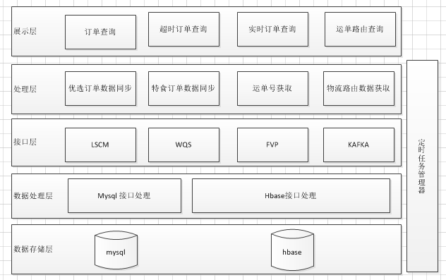
Hbase技术与现有框架相结合
分前台框架层，后台框架层，hbase技术处理层
根据列名条件查找数据

Slide 22
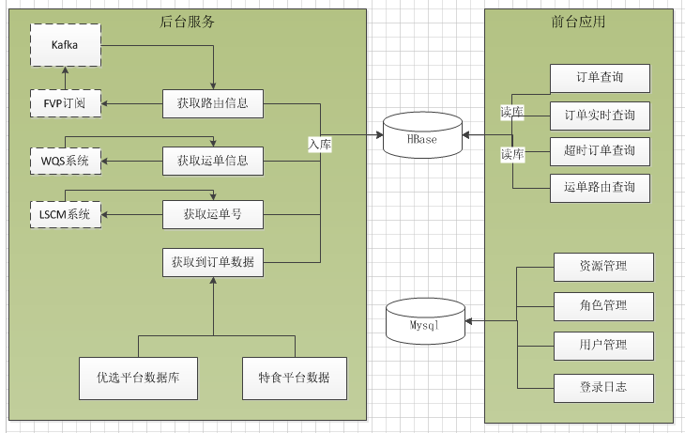
Hbase技术与现有框架相结合
分前台框架层，后台框架层，hbase技术处理层
根据列名条件查找数据

Slide 23
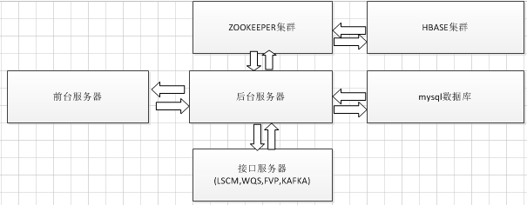
Hbase发布生产架构管理
前台服务器，后台服务器，接口服务器，mysql，zookeeper集群，hbase集群
根据列名条件查找数据

Slide 24
结语
大数据技术hbase初步在解决业务要求
大数据技术很广，可以解决复杂繁琐的业务。
大数据也是一种技术，不是传说中的高大上
在大数据的路上，大家一起探讨学习

Slide 25
Thank You
www.sf-tech.com

